Slide 1

2020
认知实习报告
汇报人：葛旭

Slide 2


目 录
CONTENTS
全部公司简介
01
为什么选择迈瑞
02
市场状况分析
03
迈瑞医疗分析
04

Slide 3
01
章节 PART
全部简介

Slide 4

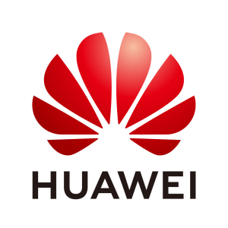
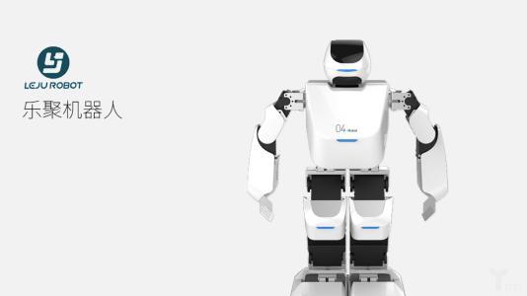

全部公司简介
All Firms
华为是一家信息与通信技术(ICT)解决方案供应商，也就是通讯设备制造商。主营2B（To business）业务
乐聚掌握的机器人专用舵机、SLAM算法、自稳定步态算法等核心技术已经处于国内领先水平，未来也将持续加强人形机器人的技术升级，赶超美、日等先进国家水平。

Slide 5
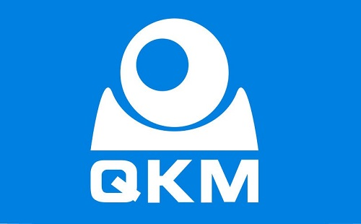

全部公司简介
All Firms
一家专注于轻量型高端工业机器人研发、生产、销售与应用的国家级高新技术企业，致力于为制造企业、系统集成商、科研机构等用户，提供创新的机器人产品、服务与整体解决方案，构建智能化的生产系统及过程，提升企业先进制造力。
一清创新(UDI,以下简称一清)，成立于 2018 年6月的低调队伍，尽管起步时间比较晚，但UDI已经踏上了低速自动驾驶车的量产征程。

Slide 6
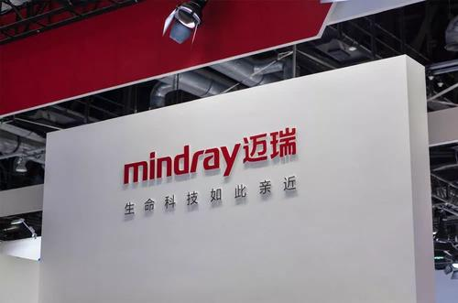

全部公司简介
All Firms
公司目前是国内最大的医疗器械企业，同时也是全球排名前50的医疗器械企业中唯二上榜的中国企业（第34位），总部位于深圳，产品及解决方案应用于全球190多个国家和地区。
深圳市雷赛智能控制股份有限公司是一家专注于为智能制造装备业提供运动控制核心部件及行业运动控制解决方案的高新技术企业。

Slide 7
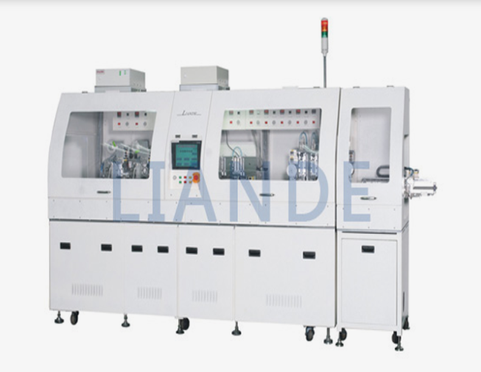

全部公司简介
All Firms
深圳市联得自动化装备股份有限公司的主营业务是电子专用设备制造。
优必选科技成立于2012年3月，是全球顶尖的人工智能和人形机器人研发、制造和销售为一体的高科技创新企业。优必选是全球范围内，商业化最为成功的AI人工智能机器人公司之一。公司产品广泛应用于To C和To B领域，是国内唯一涵盖多个行业细分市场的人工智能机器人公司。

Slide 8

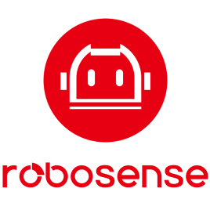
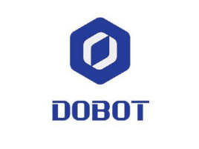
全部公司简介
All Firms
公司经营范围包括生产经营运动控制器、电子加工设备、计算机软件及自动化技术开发等。
RoboSense(速腾聚创)是一家自动驾驶激光雷达(LiDAR)环境感知解决方案提供商。
深圳市越疆科技有限公司（品牌名DOBOT）是机器人领域技术方案提供商，专注于“全感知”轻量型智能机械臂及其他智能硬件产品的研发、生产、销售及服务 [1] 。

Slide 9
02
章节 PART
为什么选择迈瑞

Slide 10

为什么选择迈瑞
疫情期间表现显著
在医疗领域中，有这样一家企业，由最初的三个创始人到现在全球员工近万人，从医疗器械代理商起家到如今发展为与华为、中石油、格力齐头并进的50强企业，它就是目前中国唯一一家市值超千亿的医疗器械生产企业——迈瑞医疗。
营业额急速增长
发展历史曲折
研发技术高超

Slide 11
03
章节 PART
市场状况分析

Slide 12
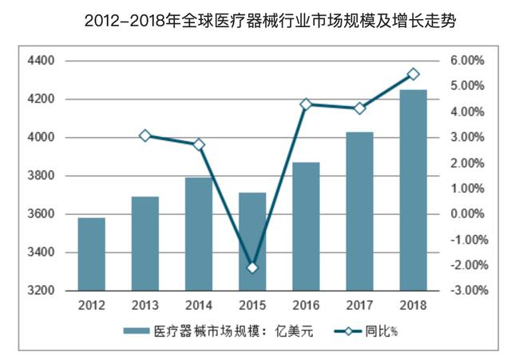
市场状况分析
医疗器械行业规模逐年递增，据行业估计，到2022年医疗器械市场规模将突破5298亿美元。

Slide 13
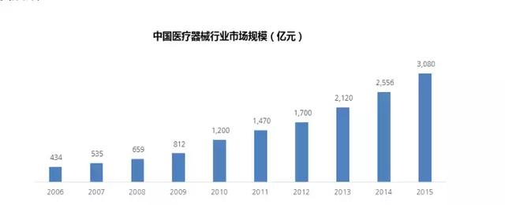
市场状况分析
而再看中国，随着经济发展， 城镇化、人口老龄化的不断加深，医疗保险覆盖率的提高，医疗需求将不断释放， 从而推动医疗器械市场迈入高速增长的赛道。目前医疗器械的市场绝大部分是由外资占领，特别对于大型设备及高端医疗设备，国内医疗机构仍倾向于使用进口设备，进口医疗器械高昂的费用已经成为医疗费用居高不下的重要原因。

Slide 14
04
章节 PART
迈瑞医疗分析

Slide 15
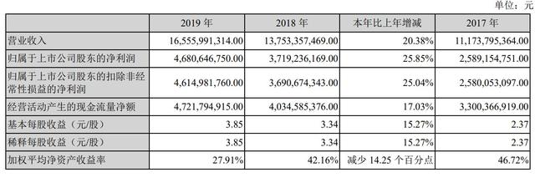
营业收入
迈瑞2017 年营业收入将近112亿元，营业利润超过29亿，已成为国内最大的医疗器械生产商。 在 Qmed 根据标普旗下的 S&P Capital IQ 数据库列出的 2015 年全球医疗器械百 强排行中，公司是前 50 名中唯一上榜的中国企业。
迈瑞医疗日前公布2019年年报，年报显示，公司2019年营业收入为165亿元，较上年同期的137.53亿元增长20.38%；归属于上市公司股东的净利润为46.8亿元，较上年同期增长37.19亿元增长25.85%。

Slide 16
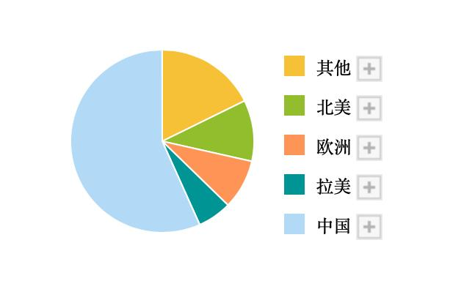
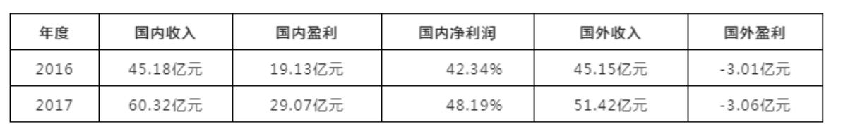
国际市场占比
迈瑞医疗在境外超过 30 个国家拥有子公司，产品远销 190 多个国家及地区。迈瑞已成为美国、英国、德国、法国等国领先医疗机构的长期合作伙伴。2017 年迈瑞海外销售收入占比接近 50.00%，海外布局基础扎实。

Slide 17
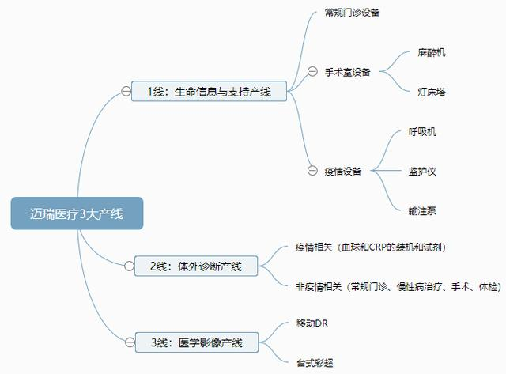
产品业务结构分析
疫情期间，各种细分产品既有受益的，也有受冲击的： 1线的常规门诊设备就受到很大冲击，手术室设备也受到轻微冲击，而疫情设备的需求则是爆发式增长。 2线的疫情相关产品在国内需求暴增，国外需求下降；非疫情相关产品直接受冲击。 3线的移动DR由于方便携带检测，能有效减少医护人员的感染，而且原本的业务占比很小，这次疫情带来的是产品业务的爆发式增长；台式彩超则直接受到冲击，需求明显下降。

Slide 18
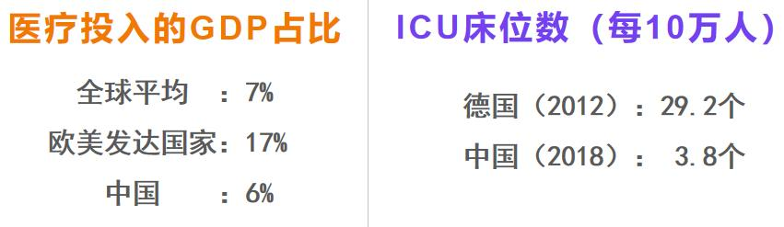
行业宏观格局的改变
国家的医疗建设有两个重要指标：
随着五一后的全面复工，国内的医疗设备行业需求格局，将从疫情相关设备，向常规设备切换。常规设备需求先是“恢复”，然后是“上台阶”。疫情相关设备的国内需求下降，但不会消失，同样受益于疫后医疗建设；而海外需求则会保持强劲。

Slide 19
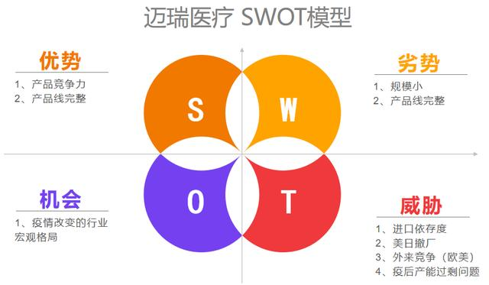
发展优劣分析
优势：迈瑞医疗通过了美国的FDA认证，具有很强的竞争力。迈瑞医疗的呼吸机和相关设备，无论在国内还是海外，都有极高的中标率，这要归功于产品自身的竞争力：中高端产品质量过硬、中低端产品性价比高、产量弹性大（疫情爆发后，呼吸机产能增加了5-6倍）。这三项综合竞争力是同行企业望尘莫及的。
完整的产品线，既是一种优势，也是一种劣势，因为无论在疫情期间，还是疫情过后，总会有部分产品受到冲击。但是相比之下，优势的一面显然是更大的：

Slide 20
如何成长自我
1.拓宽视野
2.注重方法
3.团队合作
4.坚持行动

Slide 21
谢谢您的观看！

